Slide 1
Flüsse, Schnitte, bipartite Graphen
Vlad Popa
08.06.2010

Slide 2
Inhaltsverzeihnis
Flussnetzwerke und Flüsse
1.1 Ford- Fulkerson
1.2 Edmond Karp
1.3 Dinic
Schnitte
Maximaler Fluss bei minimalen Kosten
Bipartite Graphen
4.1 Matchings
4.2 Minimal vertex cover
4.3 Minimal edge cover
4.4 Maximal independent set
4.5 Eigenschaften bipartiter Graphen
5. Aufgaben

Slide 3
Flussnetzwerke und Flüsse
Definition: Ein Flussnetzwerk G=(V, E) ist ein gerichteter Graph, in dem jede Kante (u, v) ϵ E eine nichtnegative Kapazität c(u, v) >= 0 hat.
Zwei Knoten spielen eine besondere Rolle: Quelle s, Senke t.
Ein Fluss in G ist die Funktion f: VxV -> |R, die folgende Bedingungen erfüllt:
- Kapazitätsbeschränkung: f(u, v) <= c(u, v)
- Asymmetrie: f(u, v) = - f(v, u)
- Flusserhaltung: Bei einem Knoten muss der Zufluss
gleich dem Abfluss sein. (Ausnahme: Quelle und Senke)

Slide 4
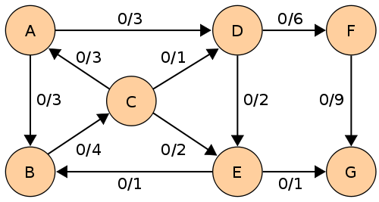
Kleines Beispiel

Slide 5
Algorithmen
Ford- Fulkerson

Slide 6
Ford- Fulkerson Algorithmus
Der Algorithmus sucht einen Pfad (Erweiterungspfad) vom Start- zum Zielknoten im Restnetzwerk G.
Der Fluss wird mit der kleinsten Kapazität, cmin, entlang des Pfades erhöht.
Der Fluss auf einer Kante (u, v) des Pfades wird folgendermaßen aktualisiert:
f[u, v] = f[u, v] + cmin;
f[v, u] = -f[u, v];
4. Falls es noch einen Erweiterungspfad gibt springe wieder zu 1.

Slide 7
Ford-Fulkerson(G; q; s)
1 for alle Kanten (u, v) ϵ E
2 do f [u, v] = 0
3 f [v, u] = 0
4 while es existiert ein Pfad p von Q nach S im Restnetzwerk G
5 do
6 c (p) = min{c (u, v) : (u, v) gehört zu p}
7 for alle Kanten (u, v) von p
8 do f [u, v] = f [u, v] + c(p)
9 f [v, u] = -f [v, u]

Slide 8
Algorithmen
Ford- Fulkerson
Edmond Karp

Slide 9
Edmonds- Karp Algorithmus
Benutzt dieselbe Idee wie Ford- Fulkerson.
Unterschied: Jedes mal wird der Erweiterungspfad durch eine Breitensuche im Restnetzwerk gesucht.

Slide 10
Beispiel Forts.

Slide 11
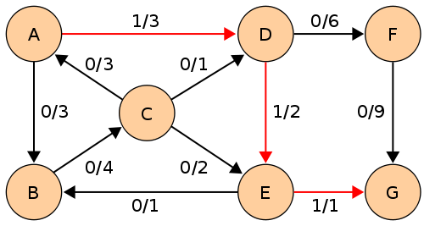

Slide 12
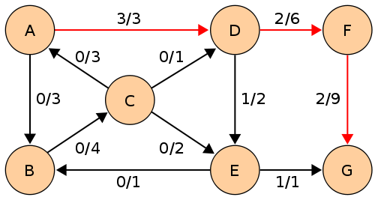

Slide 13
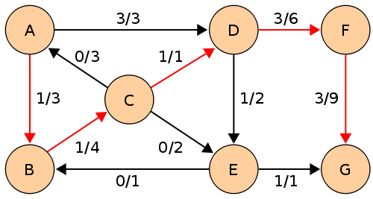

Slide 14
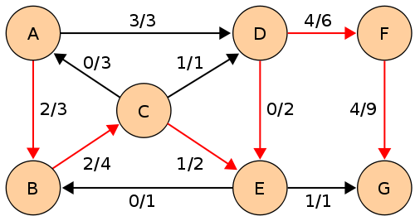

Slide 15
Algorithmen
Ford- Fulkerson
Edmond Karp
Dinic

Slide 16
Dinic Algorithmus
Man modifiziert das Netzwerk G, so dass im neuen Netzwerk G’ nur diejenigen Kanten bleiben, die auf einem optimalen Weg von s nach t führen. (Durch BFS). Es entsteht ein DAG.
Durch eine DFS kann man rekursiv den Fluss auf mehreren Pfaden aktualisieren: Sei
P1: s -> ...d1...-> n-> .... -> t
P2: s -> ...d1...-> n -> ... -> t.
=> Wenn in n für P1 B Fluss kommt und mit C kann man insgesamt aufpumpen => für P2: C – B Fluss
3. Wenn 2. den Fluss verändert beginne wieder mit 1.

Slide 17
Komplexität
Ford- Fulkerson: Hängt stark von der Wahl des erweiternden Weges ab. Grundsätzlich ist hier die Komplexität O(E * flow)

Slide 18
Ford-Fulkerson(G; q; s)
1 for alle Kanten (u, v) ϵ E
2 do f [u, v] = 0
3 f [v, u] = 0
4 while es existiert ein Pfad p von Q nach S im Restnetzwerk G -> O(flow)
5 do
6 c (p) = min{c (u, v) : (u, v) gehört zu p}
7 for alle Kanten (u, v) von p -> O(E)
8 do f [u, v] = f [u, v] + c(p)
9 f [v, u] = -f [v, u]

Slide 19
Komplexität
Ford- Fulkerson: Hängt stark von der Wahl des erweiternden Weges ab. Grundsätzlich ist hier die Komplexität O(E * flow)
Edmond- Karp: O(V * E^2)

Slide 20
Komplexität
Ford- Fulkerson: Hängt stark von der Wahl des erweiternden Weges ab. Grundsätzlich ist hier die Komplexität O(E * flow)
Edmond- Karp: O(V * E^2)
Dinic: O(V^2 * E)

Slide 21
Schnitte
Definition: ein q- s- Schnitt ist eine Aufteilung des Graphen in zwei Mengen, wobei die Knoten q und s in verschiedenen Mengen liegen.
Minimaler Schnitt: Schnitt, bei dem die Gesamtkapazität
über den Schnitt minimal ist. (c (s, t) - minimal)

Slide 22
Äquivalenz: Maximaler Fluss – minimaler Schnitt
Wenn f ein Fluss in einem Flussnetzwerk G = (V, E) mit
der Quelle s und der Senke t ist, dann sind die folgenden
Bedingungen äquivalent:
f ist ein maximaler Fluss in G.
Das Restnetzwerk Gf enthält keine Erweiterungspfade.
Es gilt |f| = c(S, T) (für einen Schnitt (S, T) von G).

Slide 23
Pseudocode
MinCut(G; q; s)
Berechne maximalen Fluss
Starte DFS von q im Restnetzwerk
A = von q erreichbare Knoten
return A, G \ A

Slide 24
Maximaler Fluss bei minimalen Kosten
Jede Kante besitzt zusätzlich Kosten, die angeben, wie teuer es ist, eine Einheit Fluss über diese Kante zu leiten.
f[u, v] < 0 => cost[u, v] = -cost[v, u].
Endziel: ∑(u, v) ϵ E f[u, v] * cost[u, v] soll minimal sein.

Slide 25
Standardaufgabe
Es gibt n Arbeiter und n Aufgaben, die gelöst werden müssen. Jeder Arbeiter hat eine Liste, in welcher für jede Aufgabe, die Zeit für ihre Bearbeitung angegeben wird.
Gesucht wird die minimale Endzeit nachdem alle Aufgaben bearbeitet wurden.

Slide 26
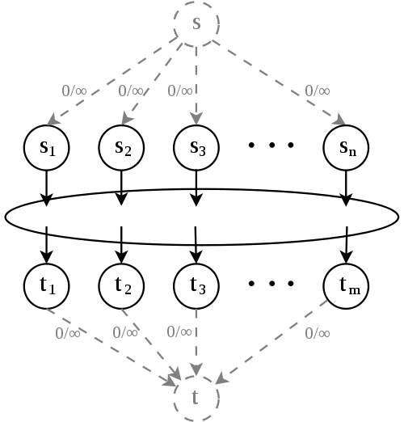
Graphmodellierung

Slide 27
Bipartite Graphen
Definition:
Ein Graph G = (V, E) heißt bipartit, genau dann wenn V=V1 U V2 und V1 ∩ V2 = { } und für jede Kante e existieren zwei Knoten v1 ϵ V1, v2 ϵ V2, so dass e={v1,v2}.

Slide 28
Matchings
Definitionen:
Sei G = (V, E) ein Graph.
- M heißt Matching in G, falls M eine Teilmenge von E ist und alle Kanten in M paarweise disjunkt sind (kein Knoten ist zu mehr als einer Kante inzident)
- M heißt perfektes Matching, falls jeder Knoten durch genau eine Kante aus M überdeckt ist. (|M|=|V|/2)
- |M| ist die Größe des Matchings.

Slide 29
Das Heiratsproblem
Gegeben seien heiratswillige Damen und Herren. Jede Dame gibt an, mit welchem der Herren sie sich eventuell vermählen würde.
Das Problem besteht nun darin, möglichst viele Damen so zu verheiraten, dass jede Dame einen Herren ihrer Wahl erhält, und dass selbstverständlich keine zwei Damen mit demselben Herrn verheiratet sind.

Slide 30
Minimal vertex cover
Definition: Ein “Vertex Cover” ist eine Menge von Knoten in einem beliebigen Graph, wobei jede Kante zu wenigstens einem Knoten inzident ist.
Ein Vertex Cover ist minimal genau dann wenn es die minimale Anzahl von Knoten hat.
Normalerweise ist das ein NP- hartes Problem.
Ist das auch für bipartite Graphen so?

Slide 31
Minimal vertex cover
Definition: Ein “Vertex Cover” ist eine Menge von Knoten in einem beliebigen Graph, wobei jede Kante zu wenigstens einem Knoten inzident ist.
Ein Vertex Cover ist minimal genau dann wenn es die minimale Anzahl von Knoten hat.
Normalerweise ist das ein NP- hartes Problem.
Ist das auch für bipartite Graphen so?
Nein!

Slide 32
Minimal edge cover
Definition: Ein “Edge Cover” ist eine Menge von Kanten in einem beliebigen Graphen, wobei jeder Knoten wenigstens eine Kante hat die zu ihm inzident ist.
Ein Edge Cover ist minimal genau dann wenn es die minimale Anzahl von Kanten hat.
Für ein bipartiter Graph entspricht er einem Matching.

Slide 33
Maximum independent Set
Definition: Ein “Independent Set“ ist eine Menge von Knoten in einem Graph, wo keine zwei Knoten durch eine Kante verbunden sind.
Ein “Independent Set” ist genau dann maximal, wenn beim Einfügen eines beliebigen Knotens die Definition verletzt wird.
Der Komplement eines solcher Menge ist immer ein vertex cover => Komplement eines Maximum Independent Sets ist ein Minimal Vertex Cover

Slide 34
Eigenschaften bipartiter Graphen
Ein Graph ist bipartit wenn er keinen Zyklus ungerader Länge enthält. (er enthält keine Clique >= 3)
Größe des minimum vertex covers = Größe des maximalen Matchings. (König´s Theorem)
Maximum independent set + maximaler Matching = |V|
Größe des minimum edge covers = Größe des maximalen independent sets.
Jeder bipartite Graph ist mit zwei Farben färbbar.

Slide 35
Algorithmus für maximalen Matching
int match (int n) {
mark[n] = 1;
for (int i = 0; i < G[n].size(); ++ i)
if (!d[G[n][i]]) {
d[G[n][i]] = n; p[n] = G[n][i];
return 1;
}
for (int i = 0; i < G[n].size(); ++ i)
if (mark[d[G[n][i]]] != 1 && match(d[G[n][i]])) {
d[G[n][i]] = n; p[nod] = G[n][i];
return 1;
}
return 0;
}

Slide 36
Aufgaben
Joc4
Felinare
Strazi
Critice
Two Shortest
Dijkstra, Dijkstra
Dominoes
Ghizi
Paznici
Algola

